Slide 1
Современные методы программирования
Судаков Владимир Анатольевич
sudakov@ws-dss.com
2022

Slide 2
План
Введение/Знакомство
Python
Динамические аспекты и ООП
Объектная модель
Встроенные типы
Функции
NumPy
Pandas

Slide 3
Источники
Марк Лутц. Изучаем Python. 5-е изд.
Luciano Ramalho. Fluent Python
Joel Grus. Data Science from Scratch
Allen B. Downey. Think Complexity
PEP8
Matloff, Norman S. The art of R programming: tour of statistical software design
https://github.com/sudakov/lab_it

Slide 4
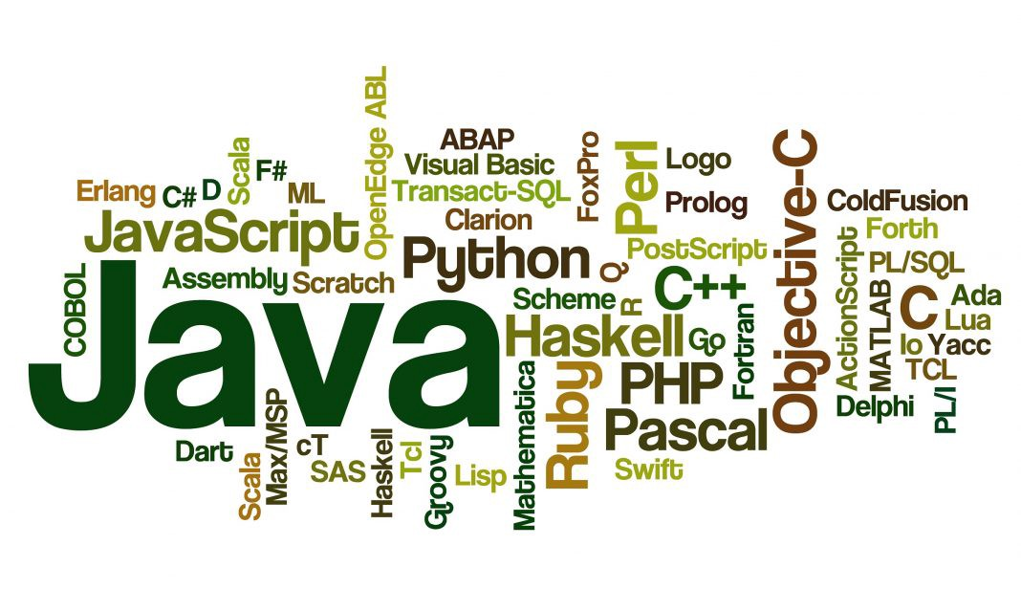
Языки программирования

Slide 5
Эскимосы и снег
Что этот язык может «делать»?
Программа – последовательность символов, определяющая вычисления
Язык программирования – это набор правил, определяющих, какие последовательности символов составляют программу и какое вычисление описывает программа

Slide 6
Что нужно знать
Python или R или ….
SQL
XML, JSON, HTML
Git
Парадигмы

Slide 7
Оно нам надо?
Давайте посмотрим hh
Должен ли Data Scientist видеть базу?
Что мы будем делать в будущем?

Slide 8
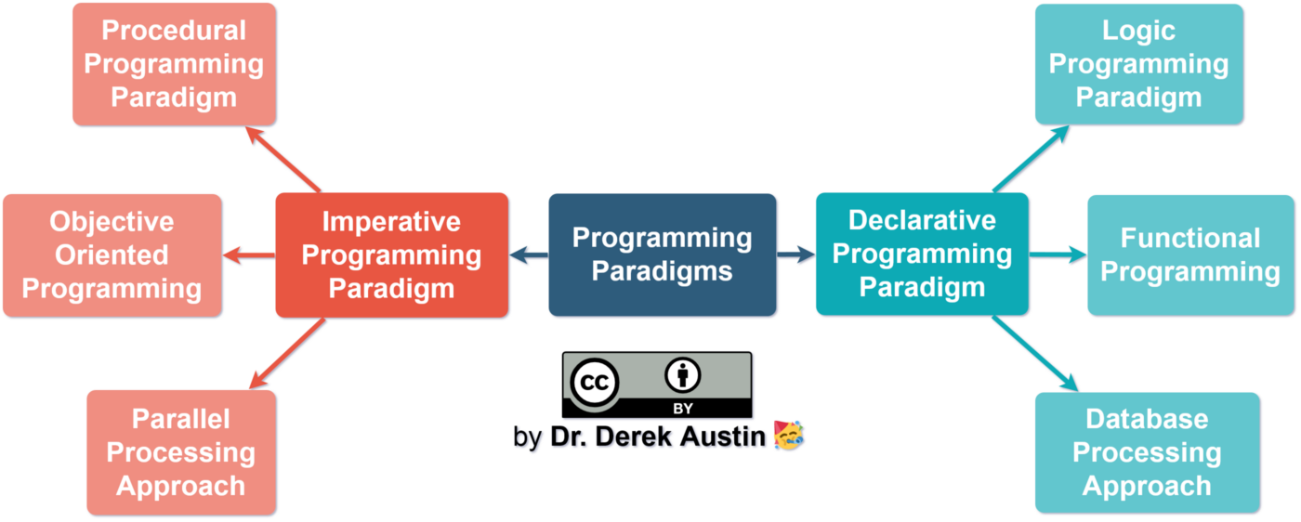
Парадигмы

Slide 9
Давайте решим задачу
Дан список списков: [[1,2,3,…],[4,5,7,…],…]
Найти сумму вторых элементов всех вложенных списков: 2+5+…
Предложите разные решения на Python
Может быть есть красивые решения на других языках?
Сколько человек выбрали, то или иное решение?
Какое решение лучше и почему?

Slide 10
Python
Интерпретация
Байт-код
Встроенные типы реализованы на C
Динамический
Мультипарадигменый
Эталонной реализацией Python является интерпретатор CPython. Распространяется под свободной лицензией Python Software Foundation License. Есть реализация для JVM с возможностью компиляции, CLR. PyPy использует JIT-компиляцию, которая значительно увеличивает скорость выполнения Python-программ.

Slide 11
Где писать код?
Jupyter
https://colab.research.google.com
Текстовый редактор
Atom
PyCharm
А где выполнять?
консоль
python.org
см. выше

Slide 12
PEP8

Slide 13
PEP8
Используйте пробелы, а не табуляции
Строка не более 79 символов
with open('/path/to/some/file/you/want/to/read') as file_1, \
open('/path/to/some/file/being/written', 'w') as file_2:
file_2.write(file_1.read())

Slide 14
import this
Красивое лучше, чем уродливое.
Явное лучше, чем неявное.
Простое лучше, чем сложное.
Сложное лучше, чем запутанное.
Плоское лучше, чем вложенное.
Разреженное лучше, чем плотное.
Читаемость имеет значение.
Особые случаи не настолько особые, чтобы нарушать правила.
При этом практичность важнее безупречности.
Ошибки никогда не должны замалчиваться.
Если не замалчиваются явно.
Встретив двусмысленность, отбрось искушение угадать.
Должен существовать один — и, желательно, только один — очевидный способ сделать это.
Хотя он поначалу может быть и не очевиден, если вы не голландец.
Сейчас лучше, чем никогда.
Хотя никогда зачастую лучше, чем прямо сейчас.
Если реализацию сложно объяснить — идея плоха.
Если реализацию легко объяснить — идея, возможно, хороша.
Пространства имён — отличная вещь! Давайте будем делать их больше!

Slide 15
ООП
Объектно-ориенти́рованное программи́рование (сокр. ООП) — методология программирования, основанная на представлении программы в виде совокупности взаимодействующих объектов, каждый из которых является экземпляром определённого класса, а классы образуют иерархию наследования.

Slide 16
Объект
Объект в программировании — сущность в цифровом пространстве, обладающая состоянием и поведением, имеющая поля и методы. Как правило, при рассмотрении объектов выделяется то, что объекты принадлежат одному или нескольким классам, которые определяют поведение (являются моделью) объекта. Термины «экземпляр класса» и «объект» взаимозаменяемы. Аналогия: объект - то что сделали по чертежу, класс - это чертёж.

Slide 17
Класс
Класс — в объектно-ориентированном программировании, модель для создания объектов определённого типа, описывающая их структуру (набор полей и их начальное состояние) и определяющая алгоритмы (функции или методы) для работы с этими объектами

Slide 18
Основные принципы ООП
абстракция для выделения в моделируемом предмете важного для решения конкретной задачи по предмету, в конечном счёте — контекстное понимание предмета, формализуемое в виде класса;
инкапсуляция для быстрой и безопасной организации собственно иерархической управляемости: чтобы было достаточно простой команды «что делать», без одновременного уточнения как именно делать, так как это уже другой уровень управления;
наследование для быстрой и безопасной организации родственных понятий: чтобы было достаточно на каждом иерархическом шаге учитывать только изменения, не дублируя всё остальное, учтённое на предыдущих шагах;
Полиморфизм - способность метода обрабатывать данные разных типов.

Slide 19
Метод k ближайших соседей
Метрика близости
Голосование k ближайших соседей
Если результат равный – то убираем самого дальнего соседа или считаем средневзвешенный голос
Для целей обучения именно программированию не используем Scikit-learn или аналоги, хотя можно использовать для сравнения…

Slide 20
Задача
Давайте познакомимся:
Какая у Вас ближайшая станция метро?
Что Вы пьете по утрам? Чай или Кофе?
Разбиваемся на команды 3-4 человека:
Распределение ролей
Парное программирование
Подготовка исходных данных
Тестирование
Анализ – какое k лучше?
Показ решения
Обсуждение
Какое решение лучше и почему?

Slide 21
Модель данных Python
Jupyter

Slide 22
Переменные
Переменные - это не ящики, это этикетки
Jupyter….

Slide 23
Задача
Давайте соберем информацию о друзьях из VK
Оценить центральность: по посредничеству, по близости, собственного вектора

Slide 24
Виды последовательностей
Контейнерные:
list, tuple, collections.deque
Плоские:
str, bytes, bytearray, memoryview, array.array
Изменяемые:
list, bytearray, collections.deque, memoryview, array.array
Неизменяемые:
tuple, str, bytes

Slide 25
Представление в памяти

Slide 26
Последовательности

Slide 27
Итератор

Slide 28
Итератор
Решает проблему просмотра данных не помещающихся в память
Он делает это лениво….
Итераторы используются для поддержки:
for
Конструирования коллекций
Построчного просмотра файлов
Списковых и словарных включений
Распаковки кортежей
Распаковки фактических параметров *

Slide 29
Домашнее задание
Реализовать модель Шеллинга (модель расовой сегрегации)
Дан квадрат n x n. 45% клеток синие, 45% клеток красные, 10% клеток пустые. Начальное заполнение в случайном порядке.
Клетка «счастлива» если у нее 2 или более соседа одного с ней цвета. Соседи – это 8 клеток вокруг данной.
Моделирование: выбрать случайным образом «несчастную» клетку и переместить ее в случайно выбранную пустую клетку.
Вывести квадраты через данное некоторое количество шагов иллюстрирующее расовую сегрегацию.

Slide 30
Домашнее задание
Дано n отрезков на плоскости. Определить: Есть ли среди них пересечения?
Дано n точек на плоскости. Построить выпуклый многоугольник, который включает все эти точки.
На плоскости дан многоугольник (необязательно выпуклый). Дана точка. Определить принадлежит ли точка многоугольнику.
Дано n точек на плоскости. Найди окружность минимального радиуса которой принадлежат все эти точки.

Slide 31
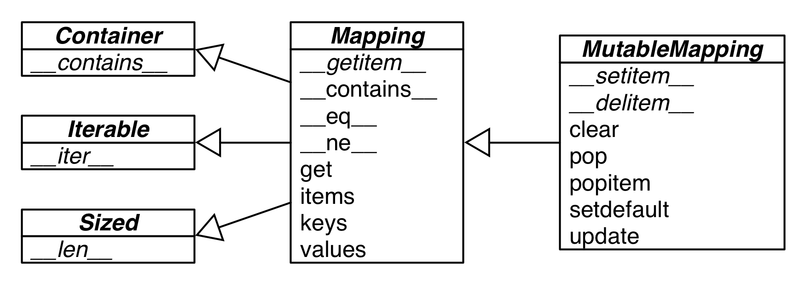
Отображения

Slide 32
Ограничение на ключи
Ключ должен быть хэшируемым объектом
Хэшируемый объект – поддерживает:
Метод __hash__
Метод __eq__
Если объекты равны, то и их хэш-значения тоже должны быть равны.

Slide 33
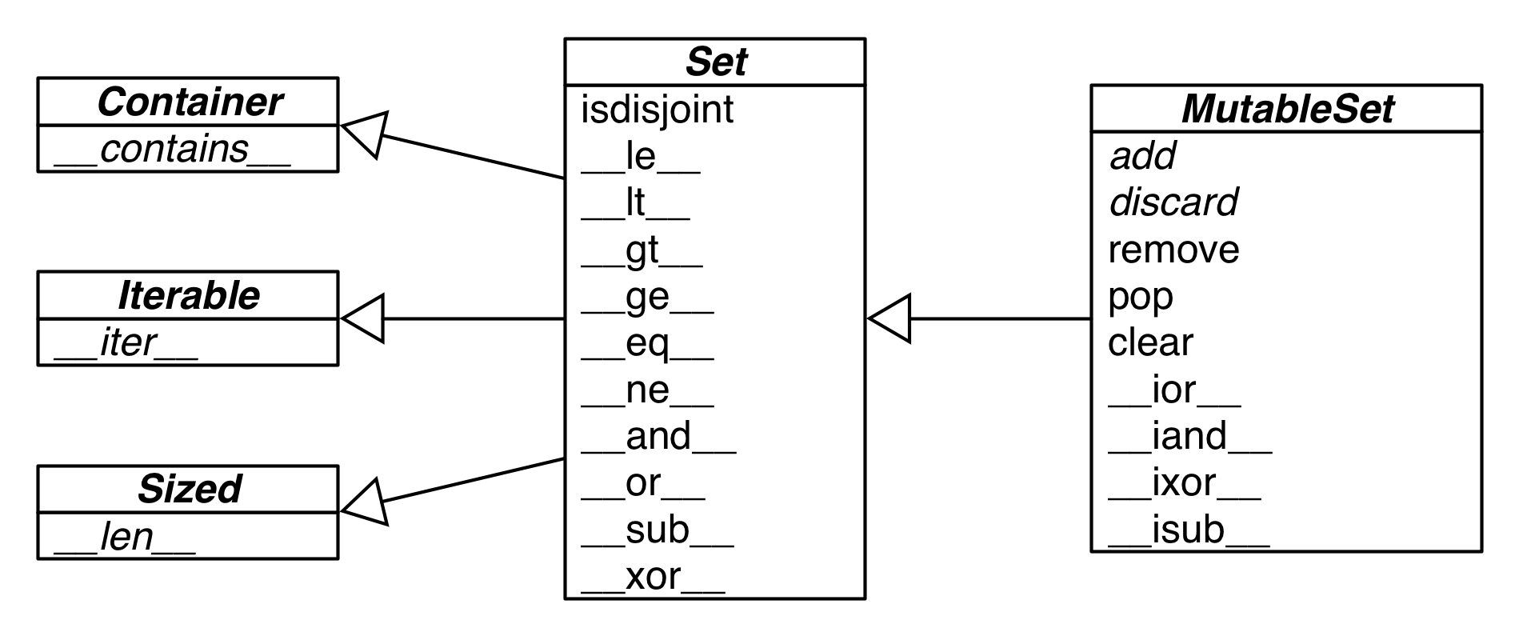
Множества

Slide 34
Операции на множествах

